Slide 1
Книги-детям

Slide 2


Благов В. Свободу Змею Горынычу!.-М.: Самовар, 2007.
Сказка о противостоянии героев русских народных сказок и коварных персонажей кинобоевиков. Остроумная сказка вышла в 2006 году в финал первого сезона Национальной премии за лучшее произведение для детей и юношества «Заветная мечта».

Slide 3

Прохорова О., Толстая Т.
Та самая азбука Буратино.-
М.: Розовый жираф, 2011.
Новая книга, которую написали Татьяна Толстая и Ольга Прохорова, внучка и правнучка Алексея Толстого, заставит вас еще раз с нежностью вспомнить историю про деревянного мальчишку и его друзей.
Вы, конечно, не забыли, что Буратино продал Азбуку, чтобы попасть на представление театра Карабаса Барабаса? Ох, напрасно он так поступил, ведь в этой книжке было предсказано все, что случилось с ним – все страшные и ужасные приключения. Больше того, каждая буква в этой Азбуке – волшебная и открывает дверь в новую сказку, где героями становятся то жадный Некто, то полицейские бульдоги, а то и волшебная лестница, которая привела Буратино к счастью.

Slide 4
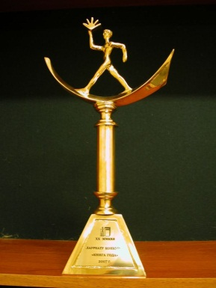

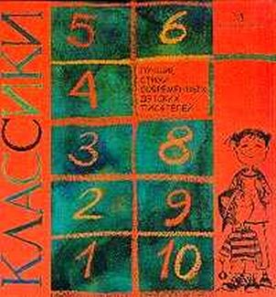
Книга года
КЛАССИКИ: Лучшие рассказы современных российских писателей для детей. – М.: Детская литература, Эгмонт Россия, 2003.
КЛАССИКИ: Лучшие стихотворения современных российских писателей для детей. – М.: Детская литература, Эгмонт Россия, 2004.
Самый знаменитый двухтомник последних лет. В него вошли короткие и забавные произведения современных российских писателей, работающих на ниве детской литературы. Это, пожалуй, самый полный портрет современной русской детской литературы, самое разнообразное её собрание.
2003г – победа на конкурсе «Книга года».

Slide 5


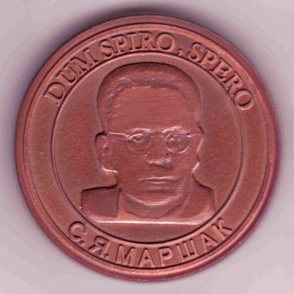

Артур Гиваргизов
Стихи, сказки, рассказы и пьесы Артура Гиваргизова публикуются в журналах "Ералаш", "Костер", "Мурзилка", "Простоквашино", "Колобок и Два жирафа", "Сатирикон" и еще во многих других. Его книги награждены дипломом Дома детской книги "Синяя птица", дважды побеждали в конкурсе "Алые паруса", Гиваргизов стал лауреатом премии "Заветная мечта" (причем особо отметило его детское читательское жюри) и премии имени Самуила Маршака, и еще получил приз журналистов "Медиа-фаворит" в ежегодном национальном кон курсе "Книга года"… Так что вы уже поняли - его любят и издатели с редакторами, и библиотекари с журналистами, и что самое главное - читатели.
Книга
года

Slide 6



Гиваргизов А. Записки
выдающегося
двоечника.- М.: Эгмонт.
Гиваргизов А. Про драконов и милиционеров.- М.: Эгмонт, 2006.
Гиваргизов А.
Хитрый Зубов.-
М.: Дрофа-Плюс.

Slide 7



Гиваргизов А. Экзамен на барабанщика.- Время, 2011.
Гиваргизов А. В честь короля.- М.: Время, 2011.
Гиваргизов А. Как со взрослыми.- Время, 2011.

Slide 8



Гиваргизов А. Контрольный диктант и древнегреческая трагедия.- М.: Самокат, 2009.
Гиваргизов А. Про
королей и вообще.-
М.: Гаятри.
Гиваргизов А. Мы так похожи.- М.: Самокат, 2008.

Slide 9



Гиваргизов А. Тры-тры-тры, мы – автобус и другие.- М.: Время, 2006.
Гиваргизов А. Со шкафом на велосипеде.- М.: Эгмонт, 2003.
Гиваргизов А. Как-то я летел с рябины.- М.: ИД Мещерякова, 2011.

Slide 10

Назаркин Н. Изумрудная рыбка. – М.: Самокат, 2007.
Очень жизнеутверждающая книга о… неизлечимо больных детях. Если вся твоя жизнь неразрывно связана с болезнью, то болезнь уже перестает быть поводом для печали, а повествование выходит на новый уровень: прекрасный живой язык, остроумие и тонкий лиризм автора.
Малая премия Национальной литературной премии «Заветная мечта» 2006г.

Slide 11
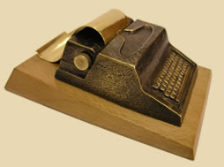
Светлана Лаврова отличается удивительным умением органично вписывать сказку в узнаваемый мир. Много доброго смеха, неожиданно ёмкие и глубокие размышления о жизни и преодолевающая все трудности вера героев книги в себя и в друзей.
«Кошка до вторника» в 2007 году вышла в финал Национальной премии «Заветная мечта» (номинация «Самое смешное произведение»).
«Семь подводных котов» - премия «Алиса» им. Кира Булычёва в 2007г.
Алиса

Slide 12



Лаврова С. Семь подводных котов. – Екатеринбург: Сократ, 2007.
Лаврова С. Кошка до вторника. – Екатеринбург: Сократ, 2006.
Лаврова С. С лягушками не расставайтесь. – М.: Дрофа-Плюс, 2007.

Slide 13


Сабитова Д. Мышь Гликерия.- М.: Розовый жираф, 2011.
Все вокруг знают, как жить правильно. Мышь Гликерия знает, как жить с удовольствием. Она сочиняет белые, как молоко, стихи и собирает настоящие сокровища - кленовые самолетики, старые монетки, обертки от шоколада и осколки от елочных шариков. Каждый раз, когда Гликерия пытается сделать что-то "как принято", начинаются приключения, и все у нее в итоге получается по-своему.
Сабитова Д. Цирк в шкатулке.- М.: Заветная мечта,2007.
"Цирк в шкатулке" - это современная сказка о детстве, дружбе, волшебстве и о том, как мечты становятся реальностью. А еще о том, что дети в этом мире не одиноки и всегда могут найти поддержку. Иной раз - с самой неожиданной стороны!
В 2007 г. сказка Дины Сабитовой стала лауреатом Национальной детской литературной премии "Заветная мечта".

Slide 14

Лукашкина М. Стойка на руках на уроках ботаники: Записки пятиклассницы. – М.: Априори-пресс, 2008.
Простые рассказы о самой обычной школе и о самой обычной семье. Всё как в жизни: «бескомпромиссная» учительница, самый «крутой» мальчик, воспоминания старших родственников о «нашем времени». Простая, жизнеутверждающая и честная книга о дружбе, о семье, о жизни.
Малая премия «Заветная мечта» сезона 2007-2008г.

Slide 15
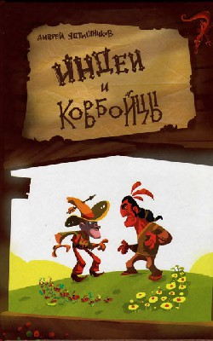
Андрей Ядрышников. Индеи и ковбойцы. - М.: Китони, 2009.
В «Индеях и ковбойцах» автор ловко и смешно воспроизводит условный антураж классического вестерна, в котором действует типовой набор персонажей: лихой ковбой, благородный индейский вождь, хитроумный (или наоборот — недалёкий) бандит, грубоватый шериф, роковая красотка… Конечно, индейцы то и дело снимают с кого-нибудь скальп, а ковбои палят из всех стволов направо и налево, но всё это происходит понарошку, как будто бы в кинокомедии. Битва с индейцами, ограбление поезда, «погони, драки, перестрелки» — «не в меру разбушевавшийся автор» так и громоздит приключение на приключение, одно другого смешнее!

Slide 16


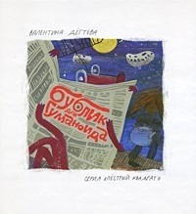

Серия Пёстрый квадрат
Собакин, Тим. Из переписки с коровой. - М.: Эгмонт, 2009.
Есеновский М. Главный шпионский вопрос.- М.: Эгмонт, 2009.
Дёгтева В. Бублик для
гуманоида . - М.: Эгмонт, 2009
Георгиев С. Дрессировщик
бутербродов . - М.: Эгмонт, 2009.

Slide 17

Кружков Г. Рукопись, найденная
в капусте. -М.: Время – детство, 2008.
А вы знаете откуда взялись птицы, зима, ветер, Китай, время и порядок? А как воздушные шарики спасли мир от конца света? Или как можно уйти в себя и заблудиться? Можно ли путешествовать по обоям и ездить на поезде в голенище сапога? И что на той стороне луны живут голубые котята? А что лань может превратиться в принцессу? Или что жила-была муха, которая впервые в мушиной истории совершила путешествие на полюс?
Если вы не знаете ответы на эти вопросы или никогда ничего подобного не слышали, то покупайте книгу Григория Кружкова "Рукопись, найденная в капусте" - и вы найдете в ней все это и еще множество разных историй в прозе и стихах, ведь в ней 200 страниц поэзии и 350 страниц сказок.

Slide 18




Етоев А. Правило левой ноги.-
Спб: ДЕТГИЗ-Лицей, 2007 г.
Етоев А. Планета лысого брюнета.-
Спб.: Амфора, 2004 г.
Етоев А. Полосатая зебра в
клеточку.- Спб.: Амфора, 2005 г.
Етоев А. Новогодний детектив.-
Спб.: Амфора, 2008 г.

Slide 19

Карем М. Сказки для Каприны.- М.: Розовый жираф, 2009 г.
Прозрачные, будто сотканные из воздуха, напоенные поэзией сказки Мориса Карема полны мудрости, тонкого юмора и тоски по детству. Ведь только ребенок может поверить в то, что в пустой банке живут рыбки , переезжающий из деревни в деревню балаган скрывает в себе невиданные чудеса , маленький деревянный Иисус может оживать и играть с одинокой девочкой, а снеговик мечтает о настоящем, человеческом сердце
Самая престижная награда Бельгии, премия Виктора Росселя.

Slide 20

Сергей Седов: Сказки "Детского мира". –
М.: Самокат, 2008.
ДЕТСКОМУ МИРУ" на Лубянке - исчезнувшему символу исполнения детских желаний - ПОСВЯЩАЕТСЯ
- Ну разве может котенок быть больше тигра? - возмущался Тигр и мечтал укусить Котенка за хвост, но боялся.
Дети тоже побаивались гигантского Котенка. Иногда они его, конечно, покупали, но унести не могли. Тогда мамы возвращали Котенка продавщице и говорили: "Лучше мы купим вон того симпатичного кита".
Даже Кит - и тот был легче Котенка…
Удивительные истории из новой книги одного из лучших наших сказочников Сергея Седова приключаются в отделе игрушек…

Slide 21


Седов С. Настоящие страшилки.-
М.: Априори-Пресс, 2009 г.
Да здравствует современный детский писатель Сергей Седов!
Если бы у Николая Васильевича Гоголя, Михаила Зощенко и Даниила Хармса могли быть общие наследники по прямой, получился бы автор «Настоящих страшилок». Отличительной чертой произведений Сергея Седова являются краткость и юмор. Он сочиняет истории, в которых двумя-тремя словами выражает целое действие. А его «Настоящие страшилки» стали даже образцом жанра - именно так и следует писать «страшные» рассказы для детей.
Седов С. Сказки про мам.- М: Самокат, 2010 г.
«Жила-была мама…» - так начинаются все эти сказки. А дальше – мамы бывают разные: африканские, французские, смелые и не очень, забывчивые и внимательные, земные, инопланетные, с крыльями, с хоботами, на парашютах… Однако всех на свете мам объединяет то, что у каждой мамы есть ребенок, у некоторых даже не один, а целая куча мала! И всех своих детей мамы любят, учат, выручают, спасают, совершая при этом удивительные, по-настоящему героические поступки - мамы на то и мамы, чтобы защищать и воспитывать своих слонят, козлят, пингвинят, своих девочек и мальчиков…

Slide 22




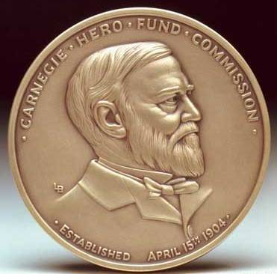
Джонс Д.У. Зуб Уилкинса. – М.: Азбука, 2007.
Джонс Д.У. Ходячий замок. – М.: Азбука, 2009.
Джонс Д.У. Сила трёх.- М.: Азбука, 2007.
The Mythopoeic Awards
Диана Уинн Джонс — автор более тридцати книг, среди них серия «Миры Крестоманси», роман «Бродячий замок Хоула». Она обладательница впечатляющего списка наград и номинаций.
The Carnegie Medal

